Slide 1

Análisis de Competencia
Vida Inversión Capital
Notes:
El objetivo principal de este video es realizar un análisis de competencia enfocado en los productos Vida Inversión. Se destaca la importancia de conocer al competidor más cercano para identificar oportunidades y fortalecer la estrategia comercial.

Slide 2


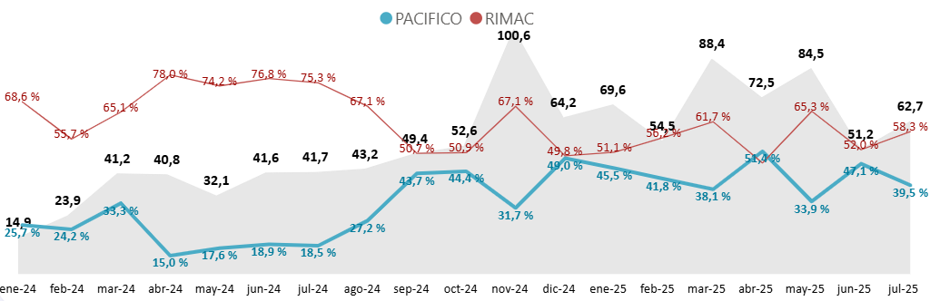
Competencia VIC
Participación de Mercado – Prima Única
(Monto en millones)
Notes:
Al analizar la evolución de la participación de mercado en Prima Única (expresada en millones), se observa una competencia constante entre Pacífico y Rimac. Durante el periodo evaluado, Rimac ha mantenido el liderazgo, alcanzando incluso picos superiores al 70% en ciertos meses, lo que refleja una fuerte presencia en el mercado.
Sin embargo, Pacífico ha mostrado una recuperación sostenida, pasando de valores iniciales de del 15% en abril de 2024 a más de 51% en junio de 2025. Esta tendencia ascendente evidencia una estrategia sólida que ha permitido reducir la brecha competitiva y acercarse a niveles comparables con Rimac.
Este crecimiento no ha sido puntual, sino sostenible en el tiempo, lo que nos brinda nuevas bases para continuar ganando participación. La consistencia en los resultados demuestra que estamos en el camino correcto para fortalecer nuestra posición en el mercado.

Slide 3
Comparativo competencia
Pacífico
Vida Inversión Capital
Rímac
Inversión Global
Prima Única Mínima
USD 7,500
Ultra Cash: $ 5,000 o S/ 15,000​
Otros fondos: $ 15,000
Temporalidad
Abierta
Sin plazo fijo
Ultra Cash: 1 año​
Otros Fondos: 7 años
Seguro de Vida
USD 5,000
Ultra Cash: USD 1,000​
Otros Fondos: USD 5,000 (DPS favorable) o USD 1,000 (DPS observada)
Cargo por Rescate
Retiro parcial: 0.5% del mes 0 al 6
Rescate: 0.5% del mes 0 al 12
Ultra Cash: 0%​
Otros Fondos: 0.5% hasta el mes 6
Edad de Contratación
Mínima: 18 años​
Máxima: 70 años​
Mínima: 18 años​
Máxima: 74 años y 364 días​
Notes:
Pacífico y Rimac presentan diferencias importantes en sus productos: Pacífico requiere una prima mínima superior, pero ofrece duración indeterminada, evitando así renovaciones periódicas y facilitando la permanencia sin costes adicionales. Además, Pacífico permite contratación abierta en seguros de vida y una propuesta de rentabilidad más realista, mientras que Rimac ofrece primas mínimas menores, contratación de vida más limitada y proyecciones de rentabilidad más optimistas y difíciles de alcanzar.

Slide 4
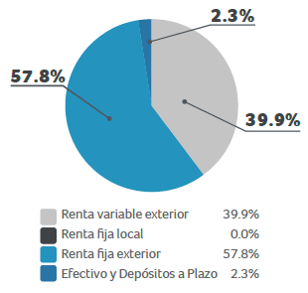
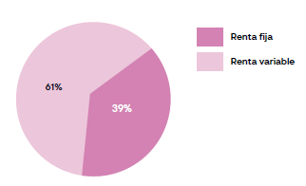
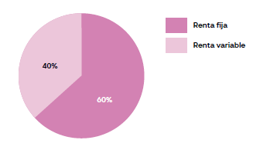
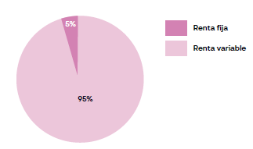
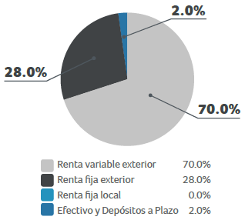
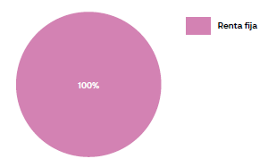
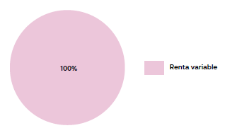
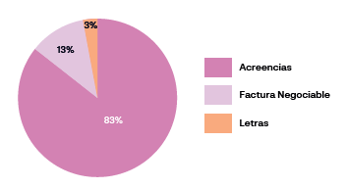
Comparativo competencia
PACÍFICO
Vida Inversión Capital
RIMAC
Inversión Global
Fondo Equilibrado
Portafolio Moderado
Portafolio Conservador
Portafolio Dinámico
Portafolio Short Duration
Portafolio Acciones USA
Portafolio Corto Plazo
Fondo Crecimiento
Notes:
Al comparar los portafolios de inversión entre Pacífico y Rimac, se observan diferencias importantes. Rimac ofrece múltiples alternativas: el portafolio moderado tiene 39% en renta fija y 61% en renta variable; el conservador, 60% renta fija y 40% renta variable; el dinámico, 95% renta variable y 5% renta fija; el short duration, 100% renta fija; el del Portafolio de acciones USA, 100% renta variable; y el del Portafolio de corto plazo, 83% acreencias, 13% factura negociable y 3% letras.
Por su parte, Pacífico presenta dos portafolios bien definidos: el fondo equilibrado con 57.8% en renta fija exterior, 39.9% en renta variable exterior y 2.3% en efectivo y depósitos a plazo; y el fondo crecimiento con 70% en renta variable exterior, 28% en renta fija exterior y 2% en efectivo y depósitos a plazo.
Aunque Rimac ofrece más opciones, en Pacífico apostamos por estructuras de inversión más simples y eficientes, lo que permite reducir costos y hacer el producto VIC más accesible frente a alternativas como Inversión Global. Esta simplificación también facilita la asesoría y mejora la experiencia del cliente.

Slide 5
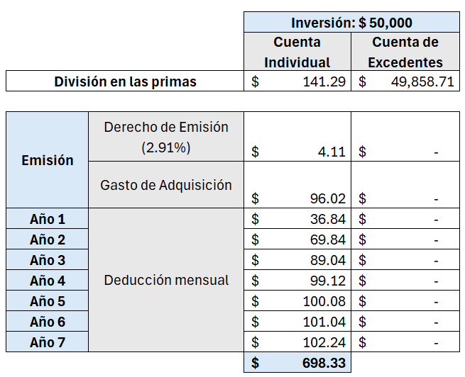
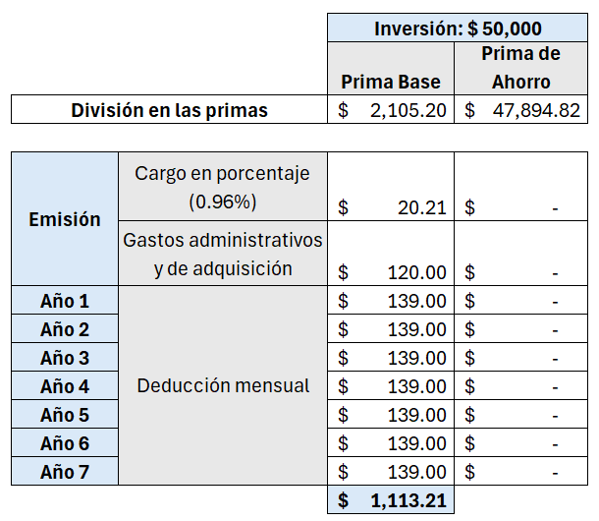
Comparativo cotización (Hombre de 43 años)
PACÍFICO
Vida Inversión Capital
RIMAC
Inversión Global
1
2
2
Notes:
Al comparar la cotización para un hombre de 43 años con una inversión de $50,000, se evidencian diferencias claras entre Pacífico y Rimac. En Pacífico, los costos iniciales son bajos: el derecho de emisión es de $4.11 y el gasto de adquisición de $96.02. La deducción mensual solo aplica el primer año con un monto de $99.14, y luego disminuye, sumando un total de $698.33 en siete años. En cambio, Rimac aplica deducciones mensuales constantes durante los siete años, aproximadamente de $140, acumulando $1,113.21 en total. Además, sus gastos administrativos y de adquisición son más altos, con una prima base de $2,105.20 y cargos adicionales.
Esta diferencia en la estructura de costos impacta directamente en la rentabilidad. Mientras Rimac mantiene cargos elevados durante toda la vigencia del producto, Pacífico únicamente en el primer año, lo que permite una mayor posibilidad de generar ganancias desde el inicio. Además, operar con Pacífico resulta más eficiente y económico, gracias a su menor costo por adquisición, emisión y cobertura total.
.

Slide 6
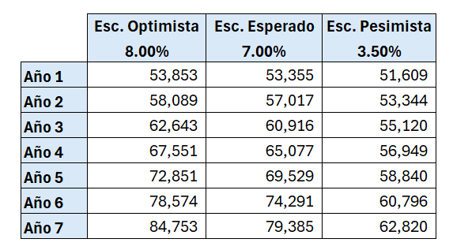
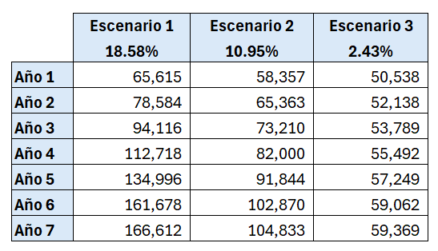
Comparativo cotización (Hombre de 43 años)
PACÍFICO
Vida Inversión Capital
RIMAC
Inversión Global
1
Notes:
Al analizar los escenarios de rentabilidad para una inversión de $50,000, se observan diferencias importantes entre Pacífico y Rimac. Pacífico proyecta resultados responsables y realistas: en el escenario optimista (8%), se estima $53,853 en el año 1 y $84,753 en el año 7; en el esperado (7%), $53,355 en el año 1 y $79,385 en el año 7; y en el pesimista (3.5%), $51,609 en el año 1 y $62,820 en el año 7.
Por otro lado, Rimac presenta escenarios con tasas muy optimistas, poco alineadas con la realidad del mercado. En su escenario más alto (18.58%), proyecta $65,615 en el año 1 y $166,612 en el año 7; en el intermedio (10.95%), $58,357 y $104,833; y en el más conservador (2.43%), $50,538 y $59,369. Aunque estos valores pueden parecer atractivos, implican riesgos elevados y no garantizan resultados sostenibles.
Pacífico, en cambio, basa sus proyecciones en un análisis histórico amplio, considerando tanto años buenos como malos, lo que permite evitar sesgos y ofrecer estimaciones más confiables. Esto brinda mayor seguridad al cliente y potencia la posibilidad de obtener rentabilidad desde el primer año, sin asumir riesgos innecesarios.

Slide 7
Análisis de Competencia
Vida Inversión Flex
Notes:
El producto Vida Inversión Flex ocupa un lugar estratégico dentro de nuestro portafolio, ya que no solo responde a las necesidades de protección, ahorro e inversión de nuestros clientes, sino que también nos permite diferenciarnos claramente frente a la competencia. Sus características y beneficios exclusivos, junto con la flexibilidad en coberturas y condiciones, posicionan a Vida Inversión Flex como una opción sólida y competitiva en el mercado, capaz de adaptarse a los distintos perfiles y objetivos financieros de nuestros asegurados.

Slide 8
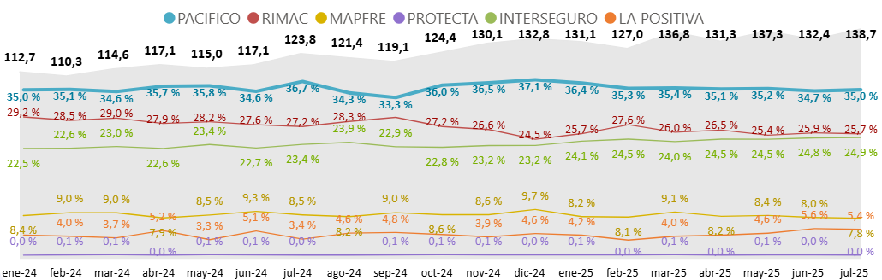
Competencia VIF
Participación de Mercado – Prima Recurrente
(Monto en millones)
Notes:
Pacífico se consolida como líder en el mercado de Prima Recurrente gracias a su trayectoria, solidez financiera y profundo conocimiento del sector asegurador. Esta posición le permite ofrecer soluciones de inversión rentables y sostenibles, adaptadas a las necesidades de los clientes, aportando estabilidad y confianza a largo plazo.

Slide 9
Comparativo competencia
Pacífico
Vida Inversión Flex
Rímac
Vida Flexible
Prima Mínima
Desde S/ 180 o USD 55
Desde S/ 127 o USD 35
Objetivo
Protección, ahorro e inversión
Protección, ahorro e inversión
Suma Asegurada
Desde S/ 300,000 o USD 50,000
Desde S/ 175,000 o USD 50,000
Coberturas
SIMILARES
Fallecimiento natural o accidental
Beneficio por muerte accidental
ITP por Accidente o Enfermedad
Exoneración de la deducción mensual
DIFERENCIAS
Vida Temporal 55: en caso de fallecimiento hasta los 54 años de edad actuarial, se paga el capital asegurado en adición a la suma asegurada del seguro principal.
Vida Temporal 65: en caso de fallecimiento hasta los 64 años de edad actuarial, se paga el capital asegurado en adición a la suma asegurada del seguro principal.
SIMILARES
Fallecimiento natural o accidental
Indemnización adicional por fallecimiento accidental
Indemnización total y permanente por enfermedad o accidente
Dispensa de pago de primas por incapacidad
DIFERENCIAS
Pérdida de existencia independiente: hasta USD 50k, cuando el asegurado se encuentra incapacitado para realizar de manera permanente, 3 o más de 6 actividades básicas de la vida diaria (ducharse, vestirse, comer, beber)
Notes:
El texto compara los productos Vida Inversión Flex de Pacífico y Vida Flexible de Rimac, destacando que ambos buscan satisfacer necesidades de protección, ahorro e inversión. Pacífico se posiciona como una opción más robusta en protección financiera, especialmente por su cobertura ampliada por edad y capital asegurado. Las primas mínimas y sumas aseguradas difieren, ofreciendo a los clientes alternativas según su capacidad económica: Pacífico tiene una prima y suma asegurada iniciales mayores que Rimac. Además, Pacífico ofrece coberturas específicas por edad (Vida Temporal 55 y 65), mientras que Rimac incluye una cobertura por invalidez total basada en la pérdida de autonomía en actividades diarias. Estas diferencias permiten personalizar la protección según las necesidades de cada cliente.

Slide 10
Algunas diferencias en condicionado
Pacífico
Vida Inversión Flex
Rímac
Vida Flexible
Cobertura Vida Principal
El contratante puede elegir al inicio de la póliza:
Suma asegurada creciente -> suma asegurada + CI + CE
Suma asegurada nivelada -> valor más alto entre suma asegurada y el 100% de la CI + CE
El monto asegurado a pagar en caso de fallecimiento será igual al mayor valor entre el Capital Asegurado y el 110% del saldo de la Cuenta Básica, más el saldo de la Cuenta de Ahorros.
Rehabilitación de la póliza
El Contratante puede rehabilitar la póliza si paga previamente el total de las primas vencidas o un monto mínimo equivalente al total de las Deducciones Mensuales que no se hubiesen realizado a dicha fecha; lo que resulte más beneficioso para el Contratante.
El contratante puede rehabilitar la cobertura de la Póliza, previo pago de la totalidad de las primas básicas vencidas, y en caso se haya convenido en el convenio de pago, los intereses moratorios respectivos.
Notes:
En cuanto a las diferencias en el condicionado de las pólizas:
Cobertura de vida principal:
En Pacífico, el contratante puede elegir entre suma asegurada creciente o nivelada. Esta flexibilidad permite al cliente adaptar la protección a sus necesidades futuras, especialmente si espera crecimiento en sus cuentas.
En Rimac, el monto asegurado, solo es Nivelada.
Estos aspectos resultan clave para ofrecer una asesoría completa y transparente al cliente.
Rehabilitación de la póliza:
En Pacífico, el contratante puede rehabilitar la póliza pagando las primas vencidas o un monto mínimo equivalente a las deducciones mensuales no realizadas. Este enfoque es más flexible y amigable, ya que permite reactivar la póliza con menor carga financiera si las deducciones fueron bajas.
En Rimac, se requiere el pago de todas las primas básicas vencidas y, si corresponde, los intereses moratorios. Es un proceso más estricto, lo que puede dificultar la reactivación si el cliente tiene dificultades económicas.

Slide 11
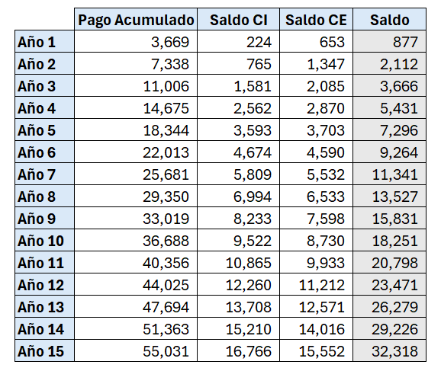
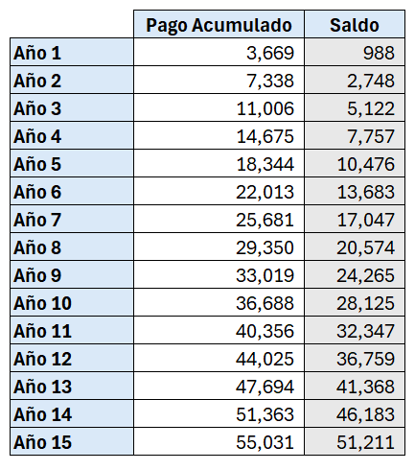
Comparativo cotización (Hombre de 30 años – 6.3% anual)
PACÍFICO
Vida Inversión Flex
RIMAC
Vida Flexible
Notes:
Finalmente, al presentar una cotización para un hombre de 30 años con una tasa anual del 6.3%, se observa que en Pacífico divide el ahorro en dos componentes:
CI (Cuenta Individual) y CE (Cuenta de Excedentes): que nos dan Rendimientos adicionales generados por la rentabilidad.
El crecimiento del saldo total es progresivo y transparente, mostrando cómo se acumulan los aportes y los intereses en ambas cuentas.
mientras que en Rimac: los datos específicos no están completamente visibles en la imagen, se entiende que el producto también genera rendimientos, pero no se desglosa tan claramente como en Pacífico.
Rímac suele mostrar el saldo como un único valor consolidado, mientras que Pacífico permite ver el detalle entre CI y CE, lo que facilita la educación financiera del cliente y el seguimiento de sus aportes.
• Transparencia en Pacífico: los clientes valoran el control y seguimiento de sus inversiones.
Gracias!

